Slide 1
2026
로망스투어 ERP리뉴얼_검토사항 3차(2026.1.8.)
Document Version
Last Updated
Organization
Auther
0.1
2026.1.8
경영기획팀
임수민

Slide 2
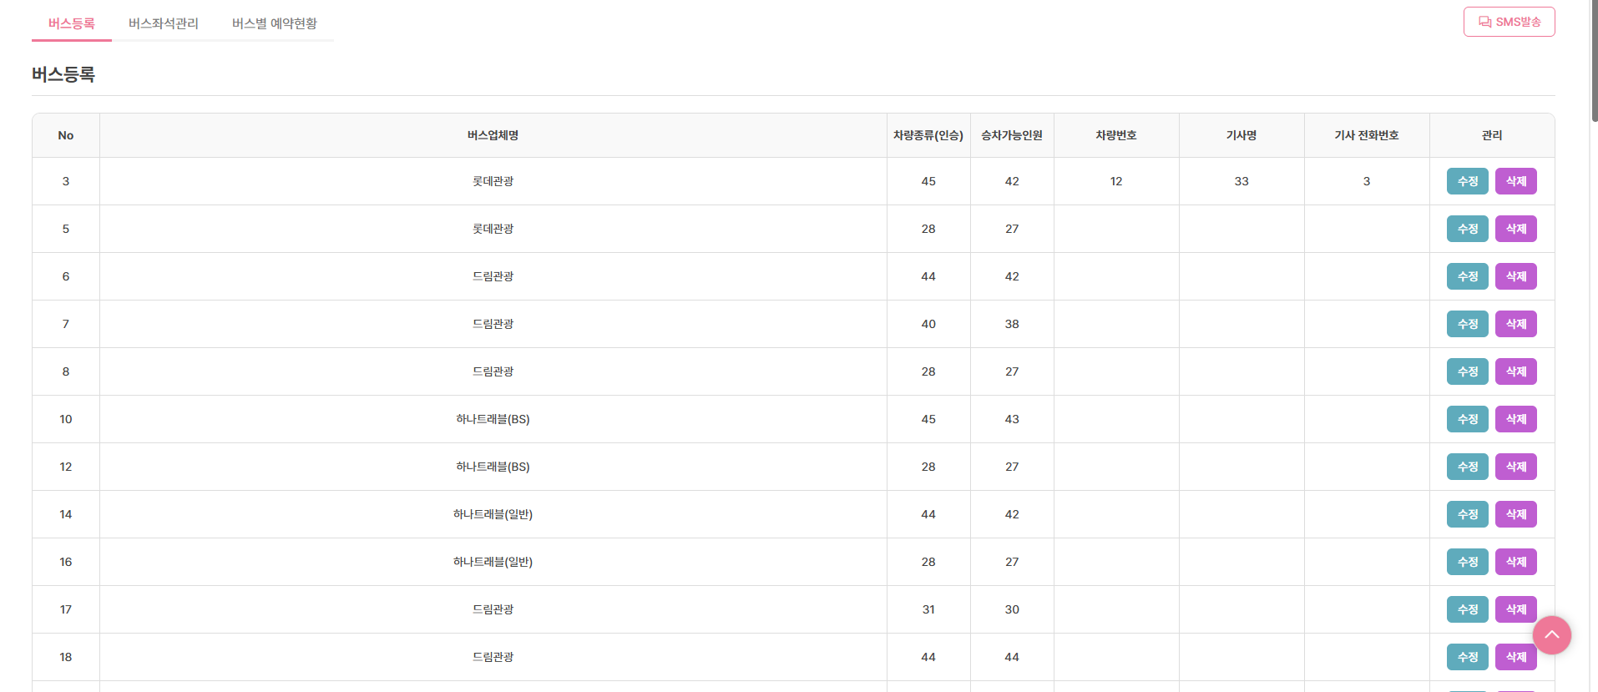

ADMIN-버스좌석관리
ERP 버스좌석관리> 버스등록 메인프론트
검수자 :임수민 검수날짜 : 2026.01.07
기능 여부 검토사항
소제목 [버스등록]을 버스리스트 로 이름을 바꿔주세요. - 처리완료 제일 아래 [버스회사등록]은 제일 위로 옮겨주세요. 그리고 버스회사등록이 아니라 [버스등록]으로 이름 바꿔야 합니다. - 처리완료 1번부터 나열해주세요 - 처리완료

Slide 3
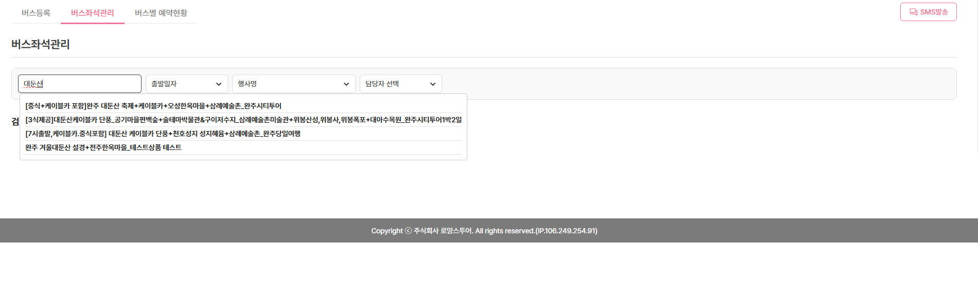
ADMIN- 버스좌석관리
ERP 버스좌석관리> 버스좌석관리 메인프론트
검수자 :임수민 검수날짜 : 2026.01.07
기존 ERP 기능 여부 검토사항
검색 없이도 아래리스트에 최신순으로 전체 리스트가 보여야 합니다. (페이지 넘김 ui 포함) - 해당부분은 2차개발이나 유지보수시 요청해주십시요. 버스 검색 시, 버스가 배정되지 않은 상품은 아래에 [버스를 배정해 주세요. 버스가 배정되지 않았습니다] 라고 멘트가 뜨게 해주세요. - 처리완료 상품명 검색 시 중복이 너무 많이 뜨는데 상품 판매중이 상품만 뜨는게 맞는 걸까요? - 처리완료 - 판매중인 상품만 뜨고 있습니다. - ex) 버스좌석관리에 대둔산으로 검색했을때 4건이 나오는게 맞습니다. 단, 상품검색시 글자 사이나 뒤에 공백(space bar) 가 있어서 나온것입니다. ※ 현재 운영중인 상품과 마감상품을 검색리스트 아이템 맨 앞에 버튼ui로 진행, 마감 이런식으로 띄우던가 OR 최근 업로드순이 맨 위에 오도록 정렬해야 해야합니다.(둘중 가능한 방법으로 진행요청)

Slide 4
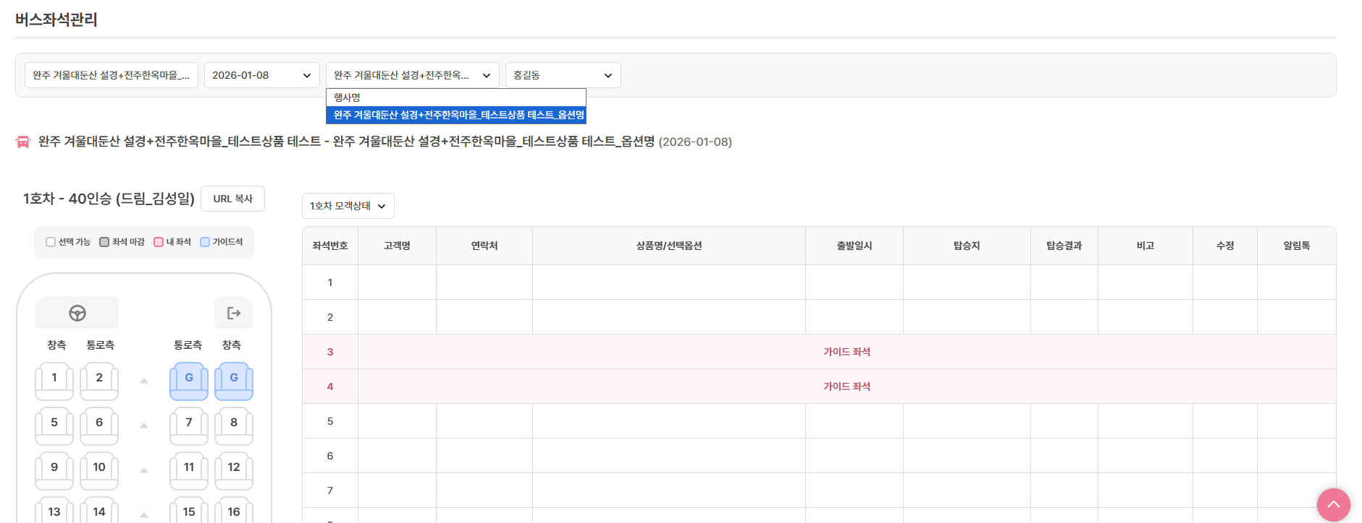
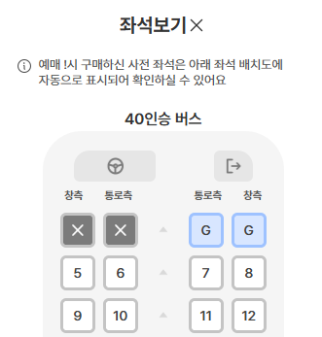
ADMIN- 버스좌석관리
ERP 버스좌석관리> 버스좌석관리 메인프론트
검수자 :임수민 검수날짜 : 2026.01.07
기존 ERP 기능 여부 검토사항
상품명과 출발일자를 선택했을 때 행사명과 담당자가 자동적으로 따라와야합니다. - 처리되어있습니다. 대둔산 상품 1월 8일 상품으로 확인 | 프론트 페이지에서는 1,2, 마감이 표기되어있는데, 어드민 erp에서는 해당 마감좌석이 안잡혀있습니다. - 처리완료 모든 상품이 가이드 좌석 말고 1,2번 자리도 다 마감되어있습니다.

Slide 5
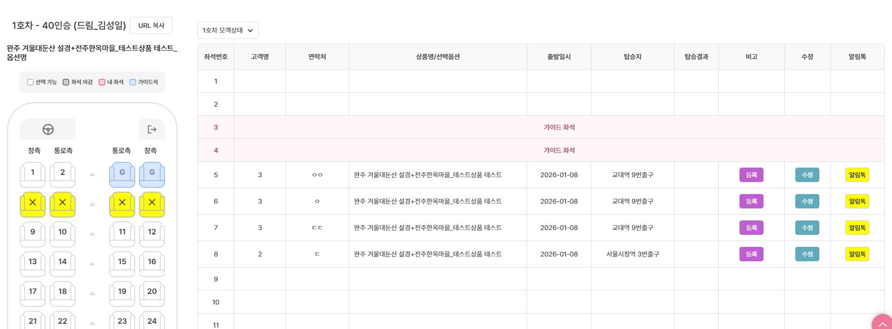
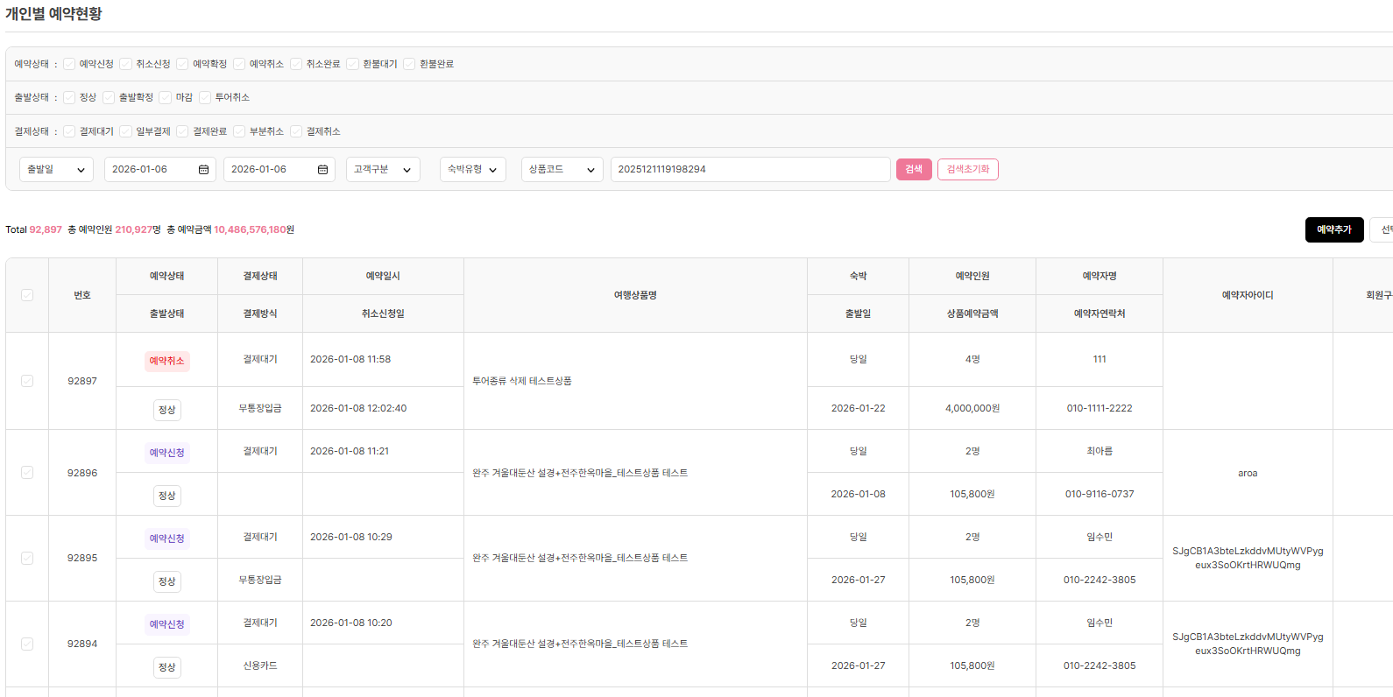
ADMIN- 버스좌석관리
ERP 버스좌석관리> 버스좌석관리 메인프론트
검수자 :임수민 검수날짜 : 2026.01.07
기존 ERP 기능 여부 검토사항
예약자와 실제 탑승자가 이름이 다른 경우가 있기 때문에 좌석에 혼동이 올 수 있습니다 그래서 고객명이나 상품명 해당을 클릭했을 때(Erp 좌석데이터에 어떤 예약자의 어떤 여행인지 떠야함) 예약자 예약과 연동이 되어야 함. - 처리완료 버스별 예약현황에서는 버스클릭 시 개인별 예약현황으로 이동하게 되어 있는데 거기에는 해당날짜 예약현황이 나와야합니다. - 처리완료 단, 클릭시 상품코드도 함께 전달되어 상품코드&출발일 예약현황이 나옵니다. 질문 : 예약된 미입금으로 자동 취소 되거나 고객님의 예약내역이 예약취소로 되었을 때 예약관리와 좌석에서도 자동적으로 삭제 되는 게 맞나요?(예약이남아있으면 버스좌석도남아있고, 예약취소하면(예약페이지에서)버스좌석도 자동삭제되게 연동) - 예약후 2시간이 지나도록 미입금, 즉 예약신청 인 상태이면 자동으로 예약취소(상태는 자동예약취소로 출력), 임시로 잡아둔 버스좌석도 삭제되도록 처리 하였습니다. (cron 으로 등록)

Slide 6
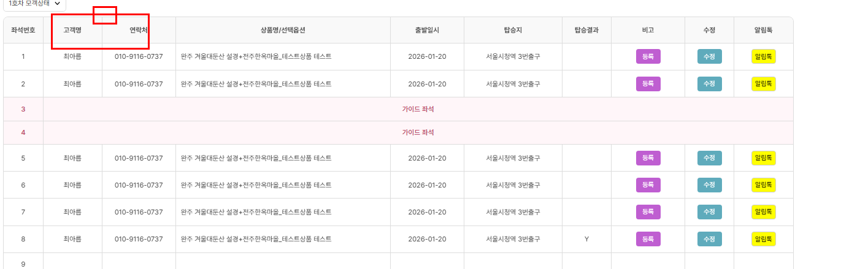
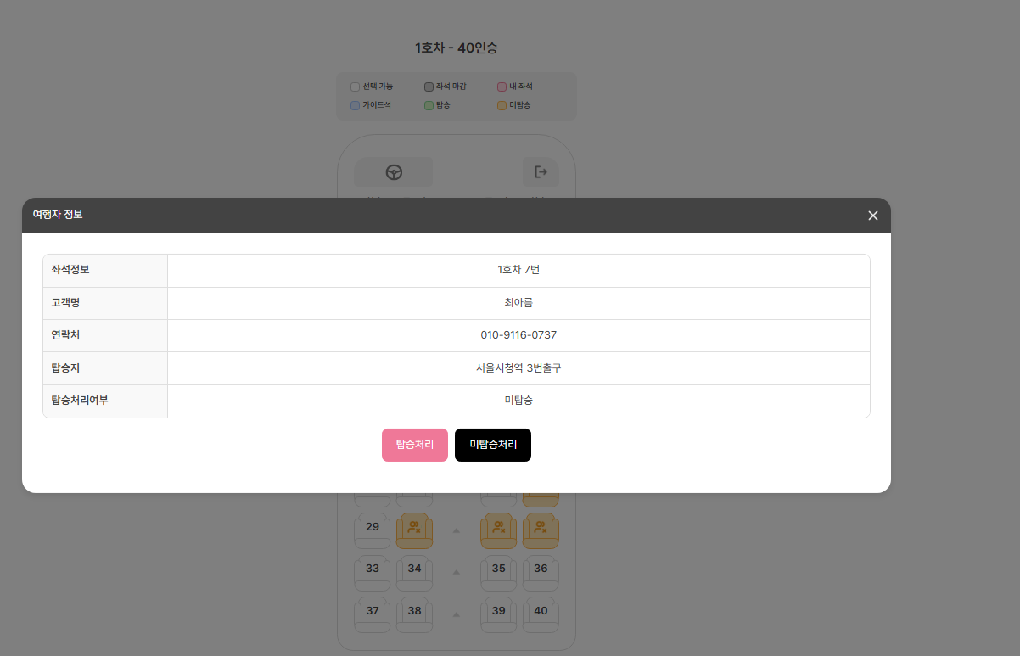
ADMIN- 버스좌석관리
ERP 버스좌석관리> 버스좌석관리 메인프론트
검수자 :임수민 검수날짜 : 2026.01.07
기존 ERP 기능 여부 검토사항
페이지(표부분)고객명이 아닌 예약자명으로 변경 - 처리완료 페이지(표부분)고객명(예약자명)과 연락처 가운데에 탑승자명이 나오게 요청(예약자와 실제 탑승자가 다른 경우가 많음) - 처리완료 페이지(표부분)연락처는 실 탑승자 연락처로 표기 - 처리완료 버스팝업창(알림창)가이드님 URL에는 예약자명(실탑승자이름)과 연락처가 나와야합니다. ex) 최아름(홍길동) 연락처 : 홍길동연락처 - 처리완료 (표에 예약자명을 추가하였습니다.) 페이지(표부분)알림톡으로 문자가 나갈 시에는 실탑승자연락처로 연동

Slide 7
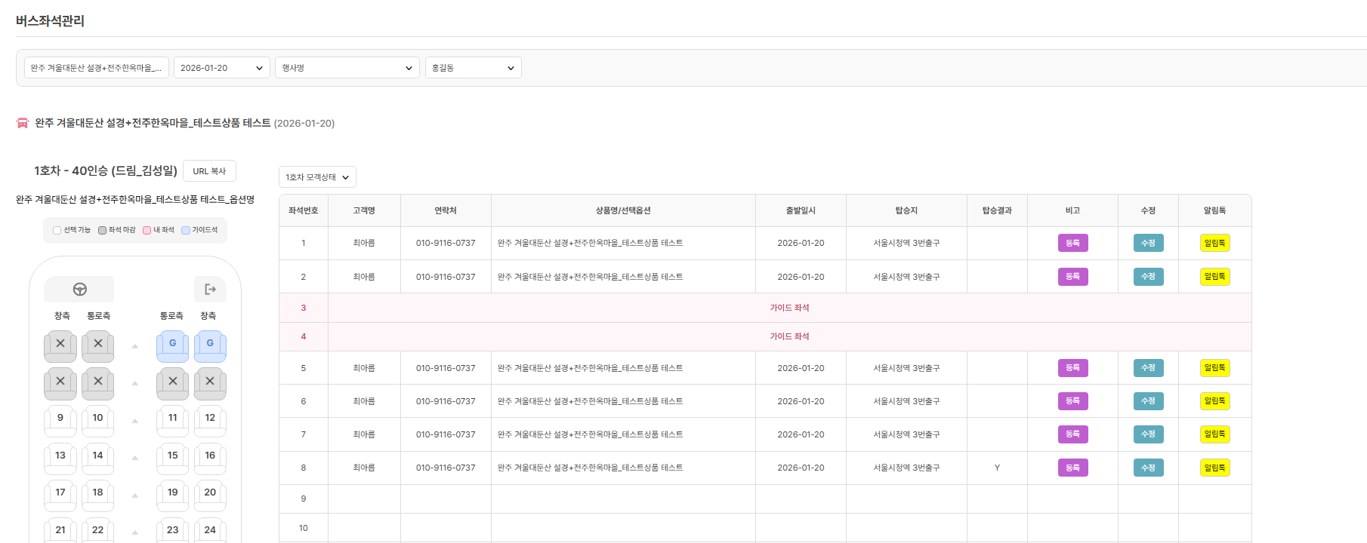
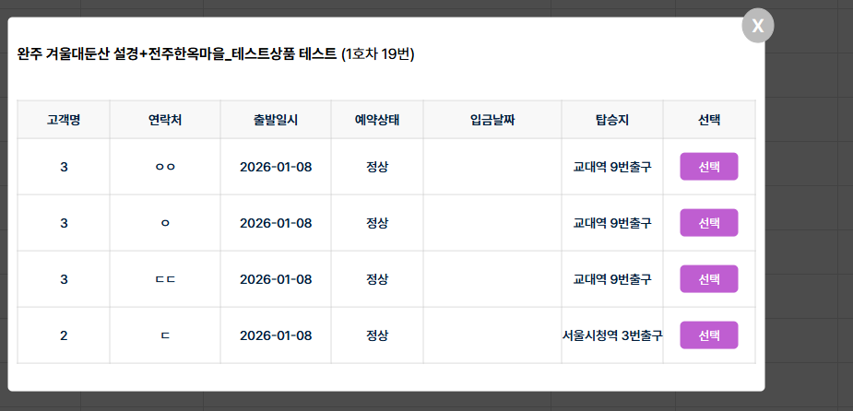
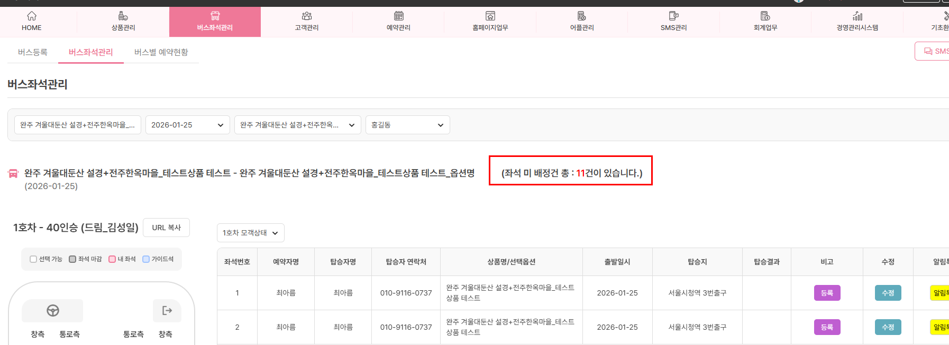
ADMIN- 버스좌석관리
ERP 버스좌석관리> 버스좌석관리 메인프론트
검수자 :임수민 검수날짜 : 2026.01.07
기존 ERP 기능 여부 검토사항
좌석 미 선택 예약 건이 있을 시에는 버스좌석관리 버스 선택 후 메인 페이지에 안내 되어야 합니다. - 처리완료 - 좌석 미 선택 예약건이 있을때만 상품제목 오른쪽에 출력됨 버스좌석클릭 후 팝업창에 안내 되는 게 아니라 메인 버스페이지 맨 위에 [버스 좌석 미선택 예약건] 이라고 띄우고 선택 후 버스좌석이 되어야 합니다. 선택하면 페이지 로딩 후 미예약건에서 제거되어 아래 모객상태 리스트에 옮겨져 있어야 합니다.

Slide 8
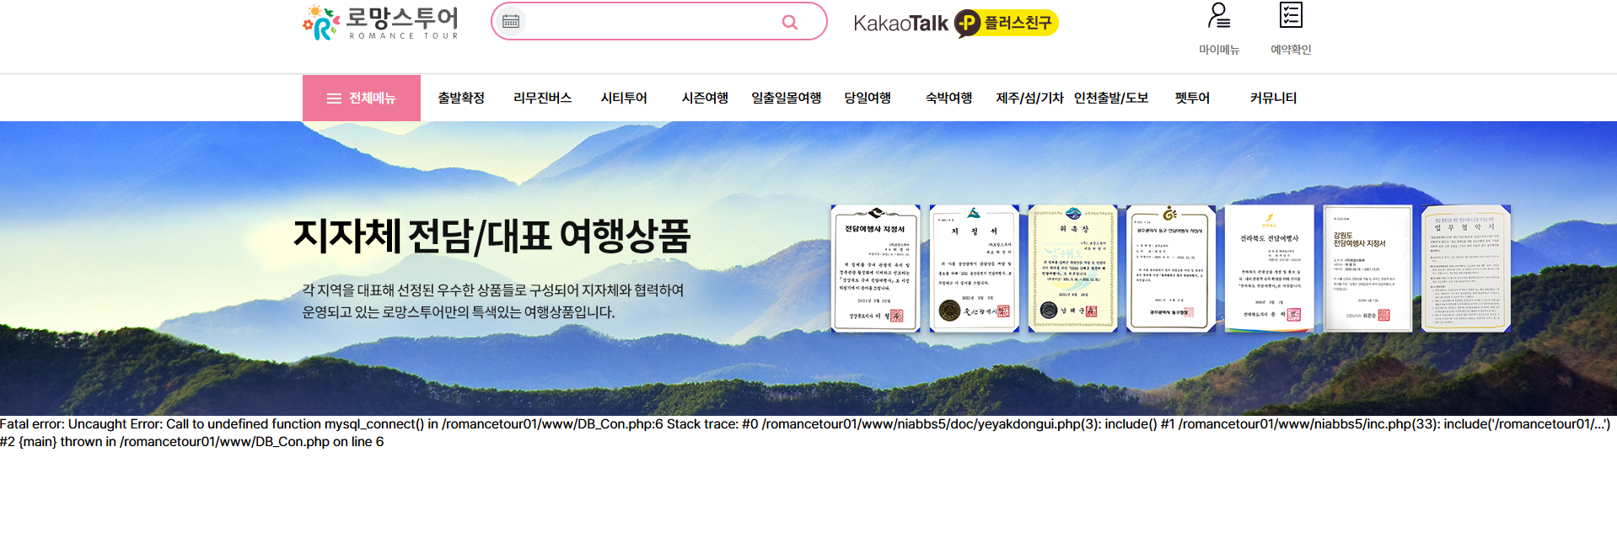
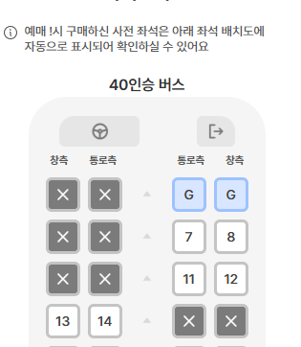
ADMIN- 버스좌석관리
ERP 버스좌석관리> 버스좌석관리 고객프론트페이지 예약
검수자 :임수민 검수날짜 : 2026.01.07
기존 ERP 기능 여부 검토사항
현재 프론트페이지 예약선택 후 반복적으로 에러뜸 - 에러메세지 참고 바랍니다 Fatal error: Uncaught Error: Call to undefined function mysql_connect() in /romancetour01/www/DB_Con.php:6 Stack trace: #0 /romancetour01/www/niabbs5/doc/yeyakdongui.php(3): include() #1 /romancetour01/www/niabbs5/inc.php(33): include('/romancetour01/...') #2 {main} thrown in /romancetour01/www/DB_Con.php on line 6 - 에러 후 선택좌석 바로 복원 안됩니다(오전 10시 28분에 테스트) (비슷한에러또있음 - 다음장 참고) 구체적인 동선을 알려주세요. 예시) 어디서 무엇을 클릭했더니 저 화면이 나왔다.

Slide 9
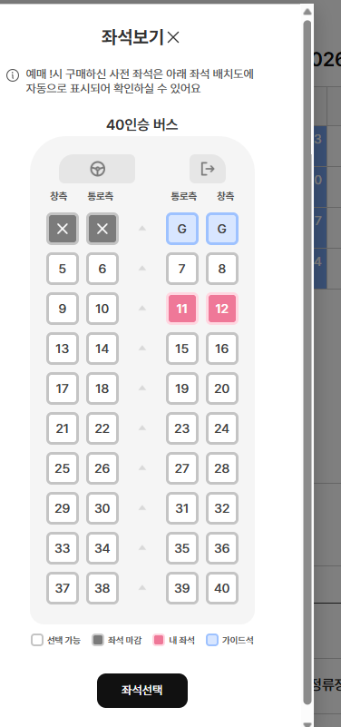
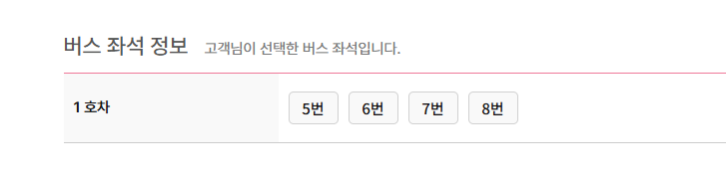
ADMIN- 버스좌석관리
ERP 버스좌석관리> 버스좌석관리 고객프론트페이지 예약
검수자 :임수민 검수날짜 : 2026.01.07
기존 ERP 기능 여부 검토사항
좌석선택 후, 결제하러갔는데 에러나서 다시 반복하니 이미 과거 예약건의 선택좌석이 표시되어져있습니다. (상황 아직 새 예약건 좌석을 선택하지 않음) 이 경우 11,12가 이전과거건으로 확보된 건이면 엑스처리를 해야하고 그게 아니면 새로 초기화해서 띄워야하는데 init 초기화 잘 안되어있는거같네요 <<팝업닫으면 정보 초기화 해주세요 ※ 그 다음장으로 이어짐!!!!!!!!!!!!!!!
해당 부분은 새로운
구조로 작업예정

Slide 10
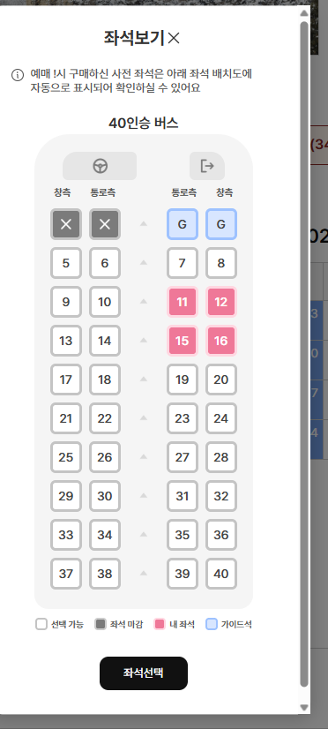
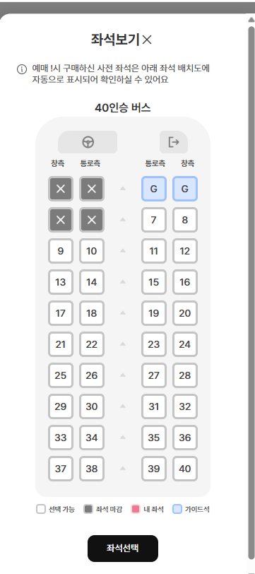
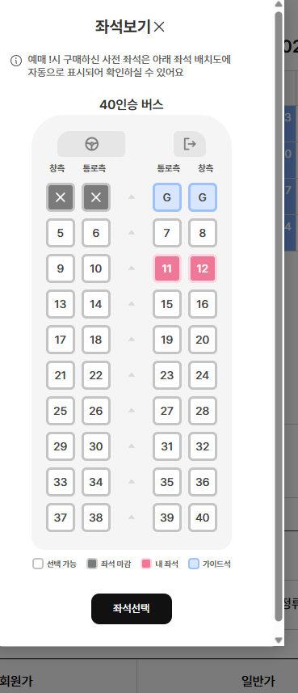
ADMIN- 버스좌석관리
ERP 버스좌석관리> 버스좌석관리 고객프론트페이지 예약
검수자 :임수민 검수날짜 : 2026.01.07
해당 부분은 새로운
구조로 작업예정
기존 ERP 기능 여부 검토사항
- 첫번째 사진설명 – 해당상태에서 2좌석선택했더니 저렇게 이전과거내역과 합쳐져서 4좌석이 선택됨 - 두번째 사진설명 – 그자리에서 다시 예약하려니까 저렇게 네자리확보 - 세번째 사진설명 - 다시 이전으로 돌아가서 재예약하니 1,2번자리는 엑박 11,12는 과거선택으로 초기화안되고 또 떠서보여짐 [초기화와 예외처리 에러시 프로세스 설계와 정리가 안되어 있습니다. 검수중에 코드고치시는지 이 에러는 나아짐, 그러나 다른에러발생-다음장

Slide 11
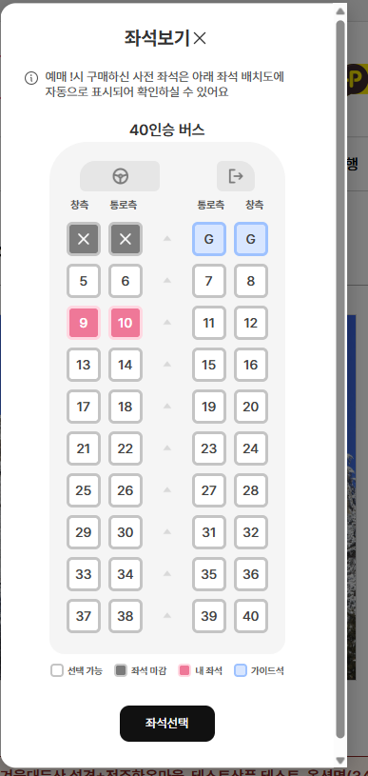
ADMIN- 버스좌석관리
ERP 버스좌석관리> 버스좌석관리 고객프론트페이지 예약
검수자 :임수민 검수날짜 : 2026.01.07
기존 ERP 기능 여부 검토사항
검수중에 코드고치는지, 앞 오류는 좀 나아짐 그런데 역시 선택하지도않은좌석이 같이뜹니다 초기화 문제인것 같습니다. 그리고 날짜를 변경해도 역시 초기화되지 않은 좌석이 저렇게 계속 같이보임. 좌석보기 여기에 [몇월몇일 무슨여행인지 표기 되어야함
해당 부분은 새로운
구조로 작업예정

Slide 12
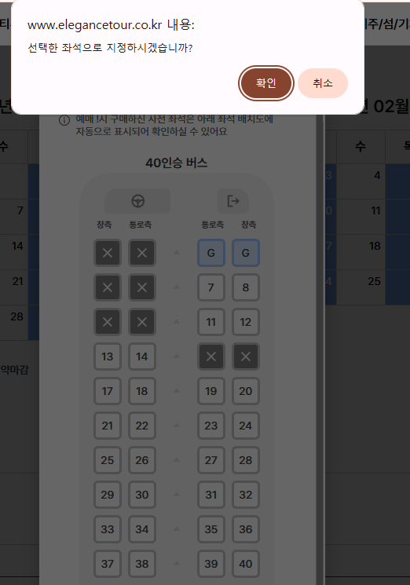
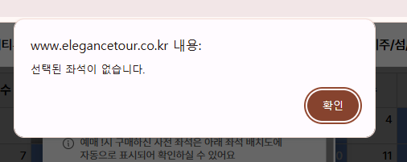
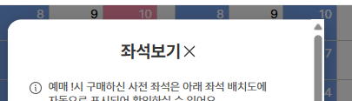
ADMIN- 버스좌석관리
ERP 버스좌석관리> 버스좌석관리 고객프론트페이지 예약
검수자 :임수민 검수날짜 : 2026.01.07
기존 ERP 기능 여부 검토사항
- 좌석선택 안해도 선택한 좌석으로 지정하겠냐는 메세지 뜹니다. 이 경우는 곧바로 선택한 좌석이 없습니다 에러를 곧바로 띄우던지, 자동배석하겠냐는 안내 후 자동배석해아합니다 - [선택한 좌석이 없습니다]를 먼저 띄웠습니다. - 그리고 좌석보기보통의 엑스위치 ui창 오른쪽 맨위로 이동해주세요 - 처리완료
해당 부분은 새로운
구조로 작업예정

Slide 13
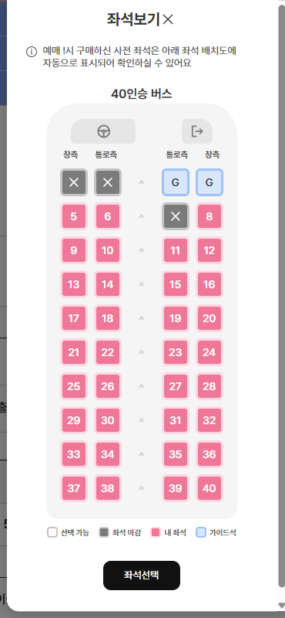
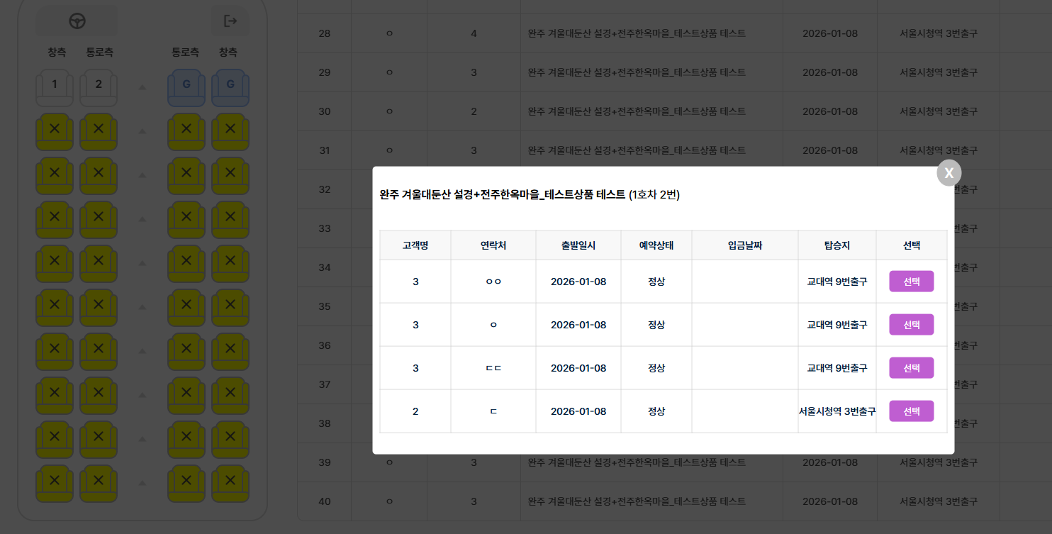
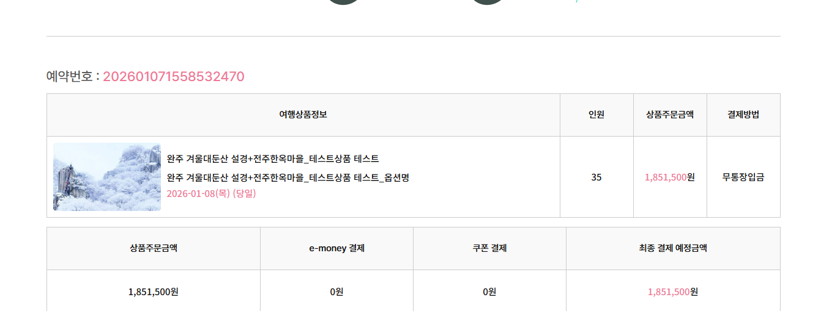
ADMIN- 버스좌석관리
ERP 버스좌석관리> 버스좌석관리 고객프론트페이지 예약
검수자 :임수민 검수날짜 : 2026.01.07
기존 ERP 기능 여부 검토사항
- 고객프론트 : 몇명 예약- 좌석 몇 개 클릭했는지 확인 넣어야함 (총 세명 맞냐는 등) - 어드민 : 좌석미선택 예약 남은채로 고객이 좌석 다 확보되면 오버부킹 - 예약 총인원수로 예약 가능여부 선택하게 해야하는데 현재는 좌석 확보갯수로 추가 좌석선택 가능여부가 달라져서 오버부킹 가능성 매우 높음 뒷장계속
해당 부분은 새로운
구조로 작업예정

Slide 14
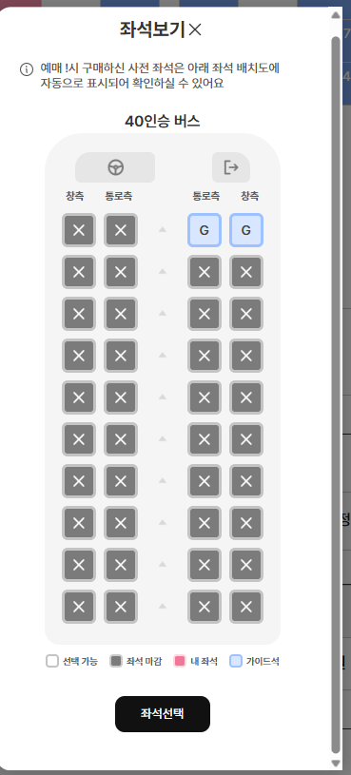
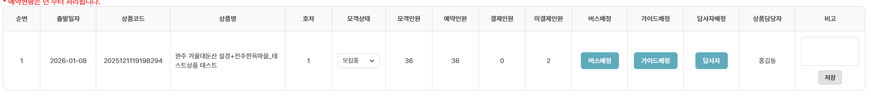
ADMIN- 버스좌석관리
ERP 버스좌석관리> 버스좌석관리 고객프론트페이지 예약
검수자 :임수민 검수날짜 : 2026.01.07
기존 ERP 기능 여부 검토사항
- 고객프론트 : 모든 좌석 다 찼을 경우 자동으로 품절 또는 마감 뜨게해야함 - 잔여석이 없을 경우 [좌석보기 및 예약하기] 버튼 클릭시 잔여석이 없습니다. 라는 팝업 띄움
해당 부분은 새로운
구조로 작업예정

Slide 15
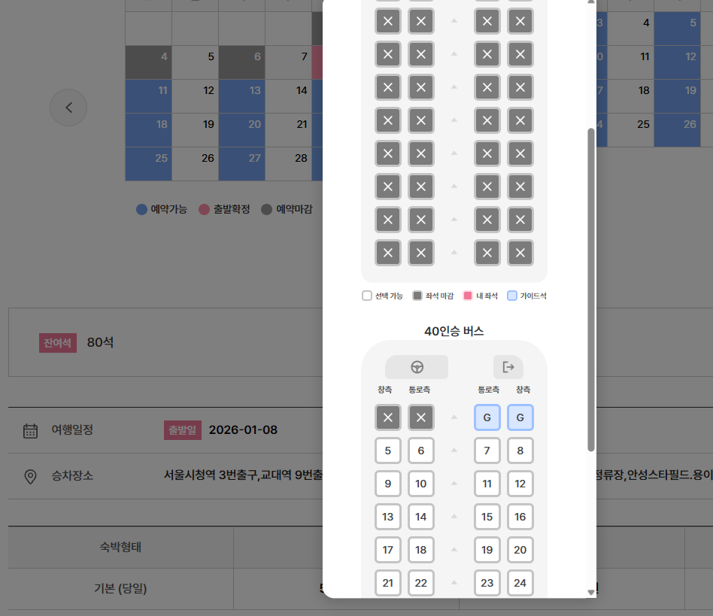
ADMIN- 버스좌석관리
ERP 버스좌석관리> 버스좌석관리 고객프론트페이지 예약
검수자 :임수민 검수날짜 : 2026.01.07
기존 ERP 기능 여부 검토사항
- 만차 후 증차하며 전체 잔여석 변경했더니, 잔여석 80으로 잘못뜸 잔여석은 예약 인원과 맞게 동기화해주세요. - 처리완료 - 잔여석은 1호차 2호차 갯수 등록하며 자동으로 가이드 좌석 답사자 좌석 빼고 시스템 계산해서 자동화해야합니다. - 처리완료

Slide 16
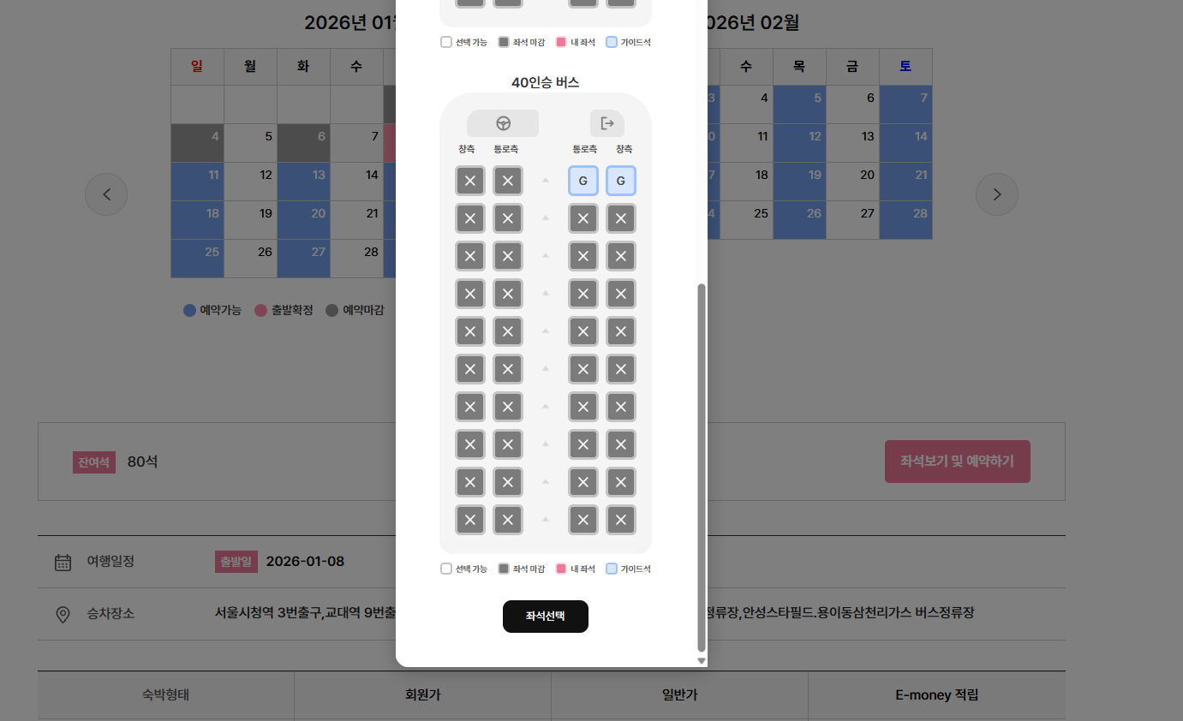
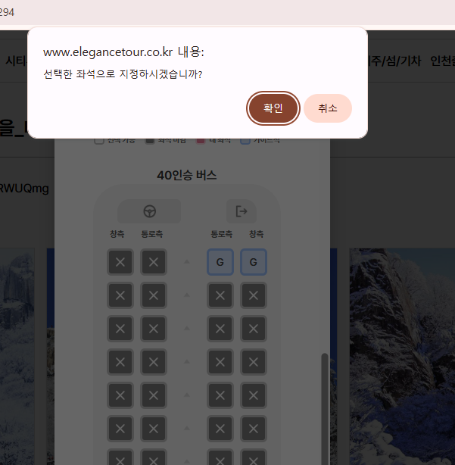
ADMIN- 버스좌석관리
ERP 버스좌석관리> 버스좌석관리 고객프론트페이지 예약
검수자 :임수민 검수날짜 : 2026.01.07
기존 ERP 기능 여부 검토사항
- 매진상품 잔여석 그대로 변경안댐- 처리완료 - 매진되면 잔여석0, 그리고 품절처리해야함 - 매진되서 선택할 좌석없는데도 저렇게 선택 알림창뜸, 다르게떠야하고 애초에 알림창 등 선택이 불가하게해야함 품절로 누르는거부터 막아야함 - 잔여석이 0이면 [좌석보기 및 예약하기] 버튼이 안보이도록 처리 . 좌석선택 구조는 상품상세페이지에 접속한 다음 날짜를 선택해서 잔여석을 체크해야 하기 때문에 프론트페이지에서의 품절처리는 어렵습니다. 별도의 품절처리는 erp에서 출발일자 수정화면에서 상태를 마감으로 변경하세요

Slide 17
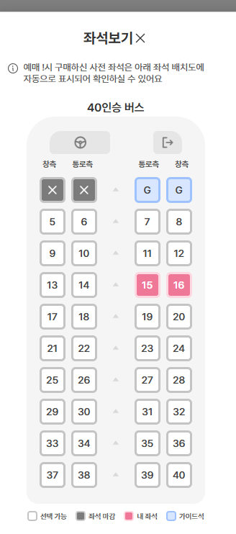
ADMIN- 버스좌석관리
ERP 버스좌석관리> 버스좌석관리 고객프론트페이지 예약
검수자 :임수민 검수날짜 : 2026.01.07
기존 ERP 기능 여부 검토사항
1호차 2호차 증차의 경우 고객이 구분해야 합니다. - 호차 구분 처리했습니다. 좌석보기 이름을 날짜와 좌석선택 대제목으로 변경후, - 처리완료 1호차 2호차 구분명 좌석선택 제일위에 띄워주세요. - 호차 구분 처리했습니다. 40인승버스는 아래로 내려서 *40인승 버스 이런식으로 오른쪽에 표기 - 구체적인 설명이 필요합니다. 지금처럼 1호차, 2호차 일렬 세로로 나열해서 말고 모바일은 좌우버튼 으로 구분해주세요 그리고 1호차 만차면 잔여좌석있는 페이지를 가장 먼저 보여주고 좌우버튼으로 이동할수있게 (1호차보기 ui 넣어주세요)| - 2차개발 또는 유지보수시 요청하십시요.

Slide 18
ADMIN- 버스좌석관리
ERP 버스좌석관리> 버스좌석관리 고객프론트페이지 예약(보류)
검수자 :임수민 검수날짜 : 2026.01.07
기존 ERP 기능 여부 검토사항
예약 인원 수 만큼, 원하시는 좌석을 선택해 주세요. 이렇게 변경해주세요. – 처리완료(26.01.12)

Slide 19
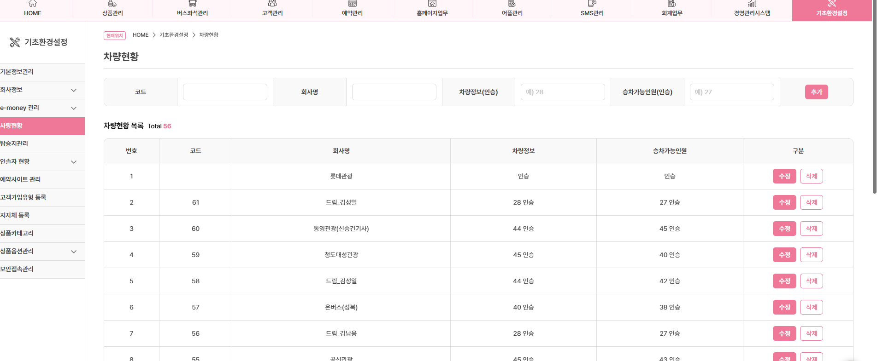
ADMIN- 버스좌석관리
ERP 버스좌석관리> 버스좌석관리 고객프론트페이지 예약
검수자 :임수민 검수날짜 : 2026.01.07
기존 ERP 기능 여부 검토사항
- 버스좌석관리에 버스등록과 기초환경설정>차량현황은 같은 내용인가요? 같아야 하는 내용인 것 같은데, 같지 않게 나옵니다. - 동일한 메뉴입니다. 기초환경설정 > 차량현황 메뉴는 더 이상 사용하지 않습니다. 기초환경설정 메뉴에서 삭제하였습니다.

Slide 20
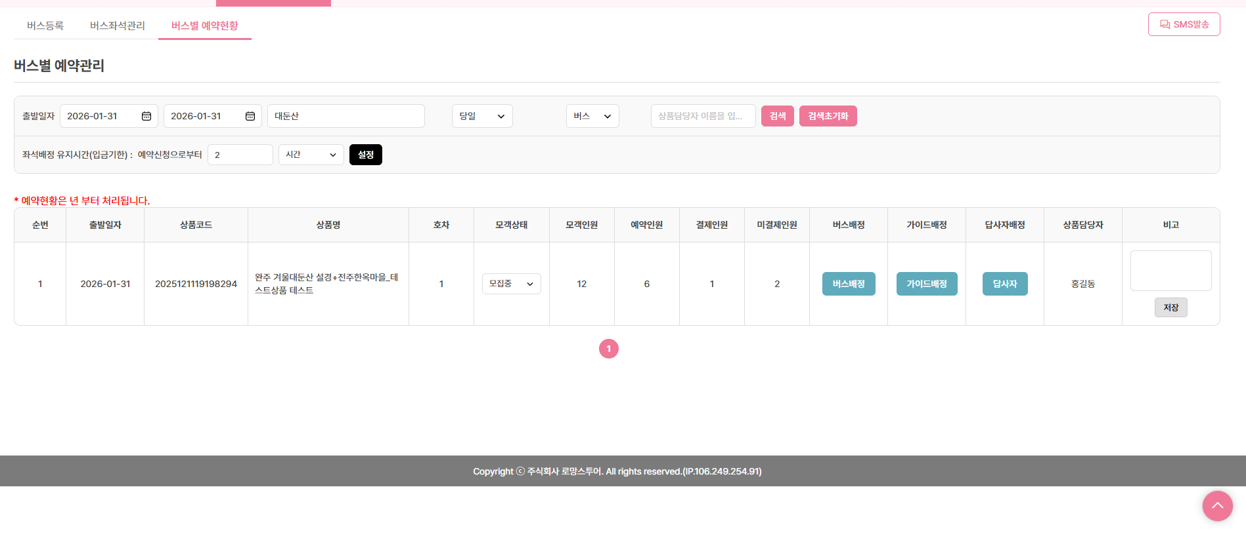
ADMIN- 버스좌석관리
ERP 버스좌석관리> 버스별 예약현황
검수자 :임수민 검수날짜 : 2026.01.07
기존 ERP 기능 여부 검토사항
버스별 예약관리에서 검색 없이도 2주기준으로 리스트 뜨게 해주세요 예를 들어 (오늘날짜부터) 1/8~1/22 전체리스트 - 처리완료(26.01.12)

Slide 21
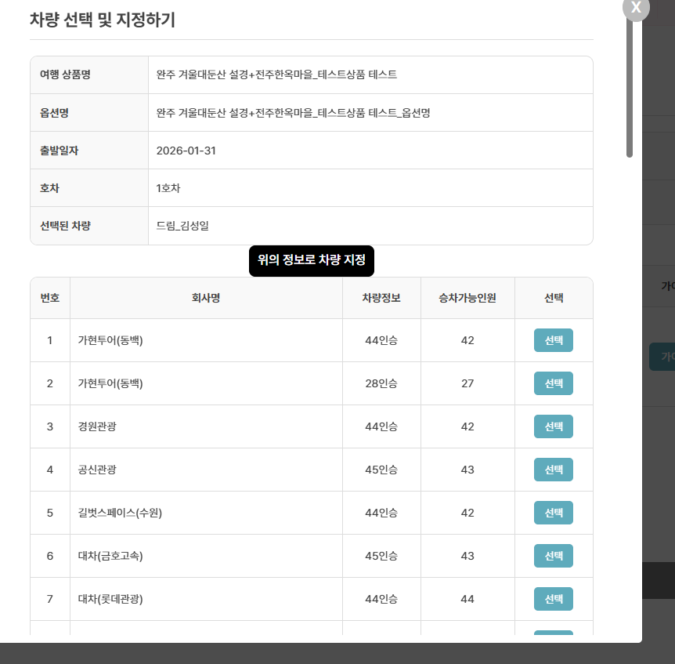
ADMIN- 버스좌석관리
ERP 버스좌석관리> 버스별 예약현황
검수자 :임수민 검수날짜 : 2026.01.07
기존 ERP 기능 여부 검토사항
- 가이드 배정에 검색창이 있는 것처럼 버스배정에도 검색창 필요합니다. 처리완료(26.01.12)

Slide 22
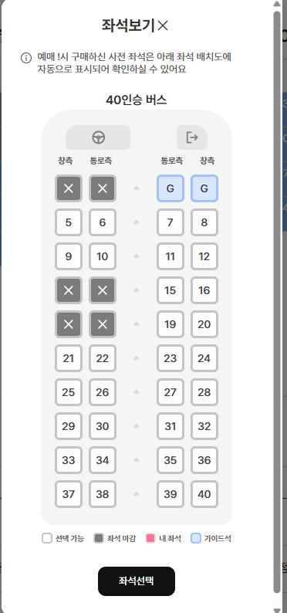
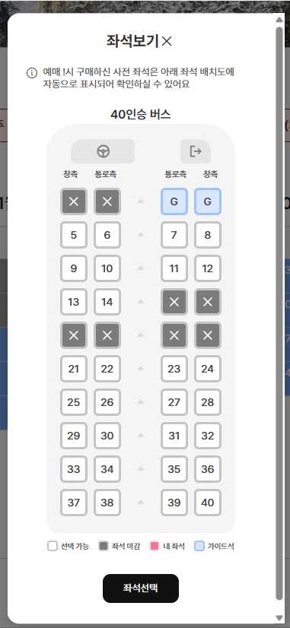
기존 ERP 기능 여부 검토사항
- 1월/25일 예약을 1월/27일로 옮겼고 17,18번자리를 옮긴건데 해당 자리가 확보된건지 그대로 옮길건지 아무거도 확인하지않고 옮기네요 (뒤 ppt보면 이로인한 문제가 크다는걸 알 수 있습니다) 24page 답변 참고
1월/25일
프론트
1월/27일
프론트

Slide 23
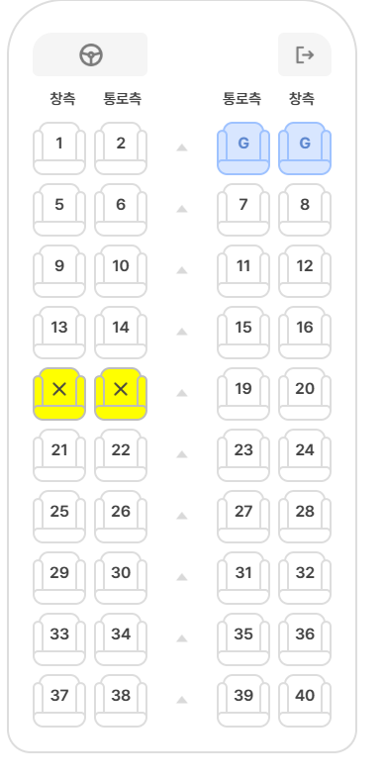
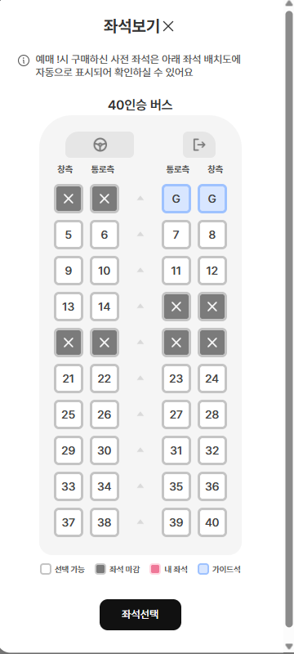
1월/27일 erp
기존 ERP 기능 여부 검토사항
- 1월/25일 예약을 1월/27일로 옮겼고 프론트랑 erp페이지랑 보여지는 좌석이 다르네요 통일되게 해주세요 - 처리완료
1월/27일 프론트

Slide 24
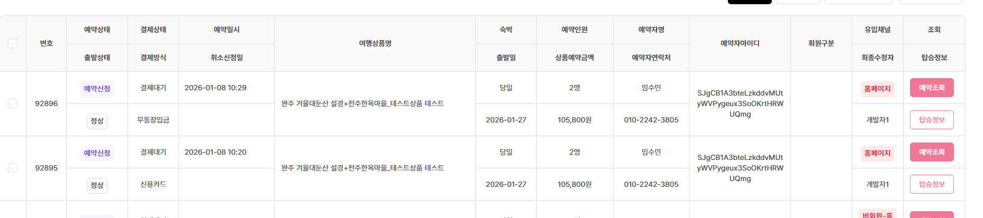
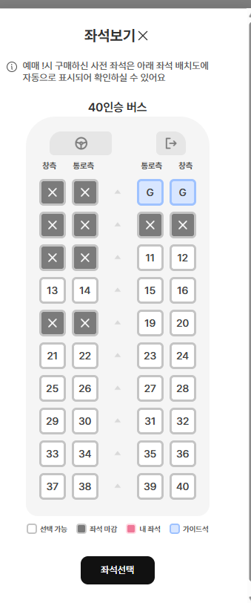
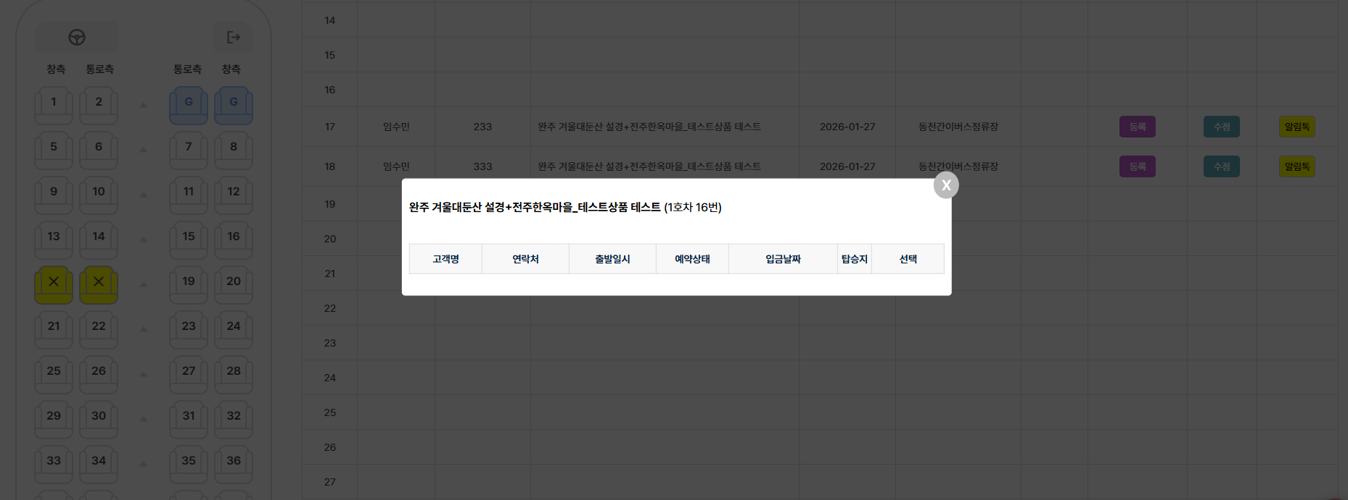
1월/27일 erp
기존 ERP 기능 여부 검토사항
- 1월/24일예약을 1월/27일로 옮겼고 24일 17,18번 자리였습니다. 그런데 27일 17,18번 자리는 이미 확보된 상태였습니다. 그럼 24일 17,18번 자리를 27일 17,18번 자리로 옮기면 기예약 자리와 겹칩니다. 이 경우 기존 자리가 사라지고 새 예약으로 덮어쓰여지거든요. 기존예약은 좌석미지정자리 등 아무데서도 확인할수없어요 < 심각한오류 - 처리완료 (출발일 변경시 여행자 좌석정보는 초기화 처리)
1월/24일 프론트

Slide 25
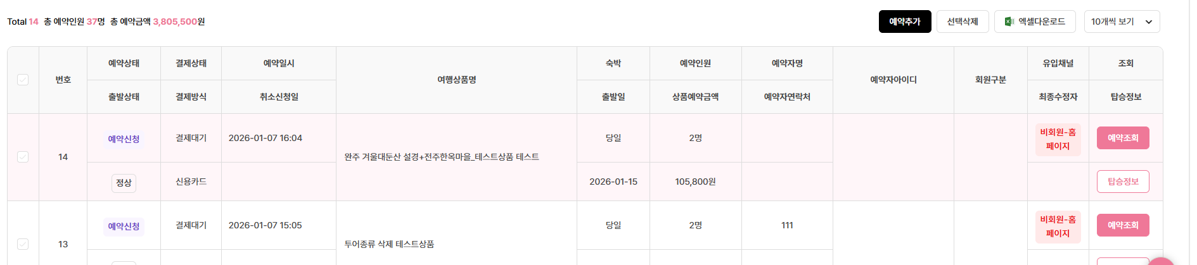
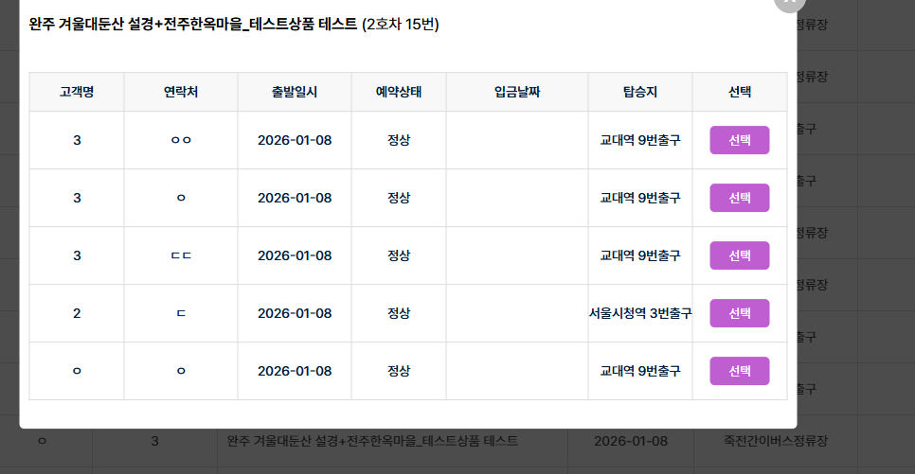
ERP 예약관리> 개인별 예약현황
기존 ERP 기능 여부 검토사항
- 네이버 간편로그인으로 예약한 건 아예 안뜸 해당 건 2시간 지났는데도 선택가능한 좌석미지정예약건으로 버스좌석관리에서 확인가능해야 합니다. 앞 페이지에서 처리하였습니다. Cron으로 예약처리 합니다.

Slide 26
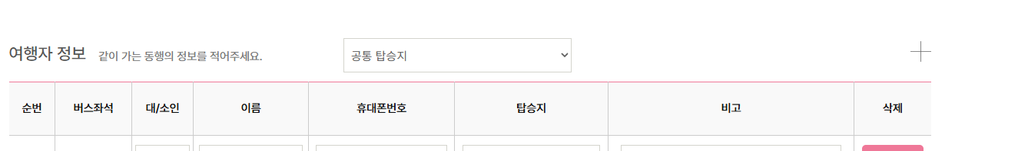
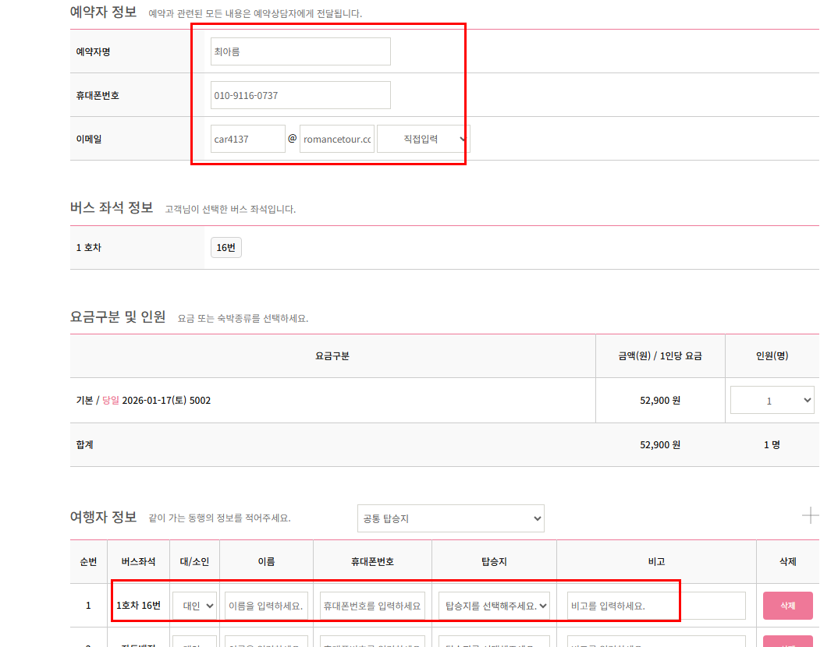
기존 ERP 기능 여부 검토사항
여행자정보 모두 일괄입력 해주세요 자동으로 입력하되 수정할 수 있게 해주세요 - 기존 로망스투어도 일괄입력은 되어있지 않습니다. 2차개발 또는 유지보수시 요청해주세요

Slide 27
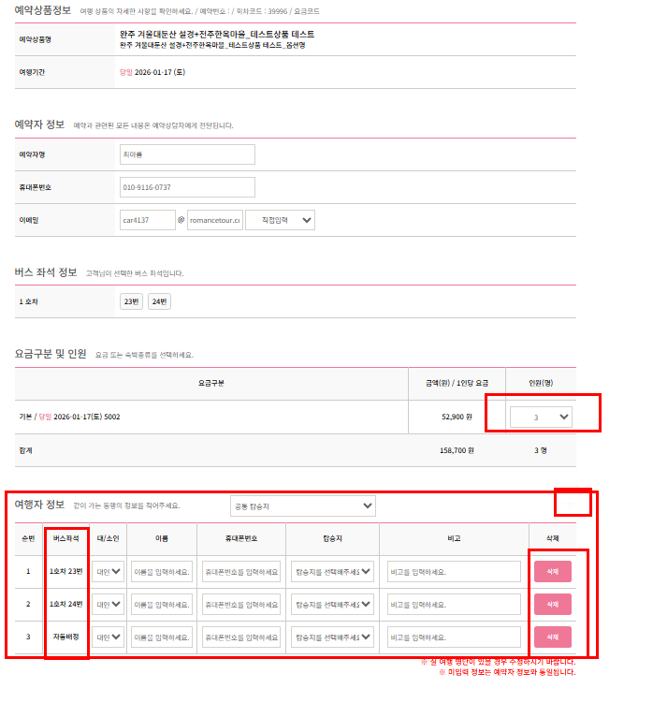
기존 ERP 기능 여부 검토사항
고객프론트 > 버스예약- 앞에서 좌석을 선택하고 예약상품정보로 넘어왔을때 요금구분 및 인원수와 여행자정보가 앞에서 선택한 좌석수와 동일하게 자동으로 배정 되어야함 X표시와 삭제버튼을 없애주세요!!! 여기서는 고객님이 탑승지와 버스좌석만 선택 수정가능하게 해야합니다. 여기부분(ex각각의 버스좌석:1호차23번 클릭:)에서 앞서 보여주었던 버스좌석보기가 나와서 좌석 다시 수정할 수 있게 해주세요(마음 변하는 고객님이 있음)
- 해당부분은 새로 변경된 구조로 작업할 예정입니다. (김태진과장님께 문의)

